Slide 1
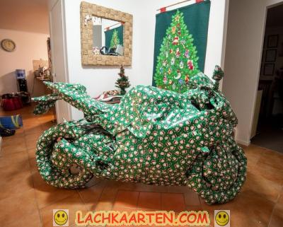

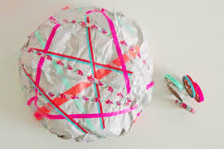
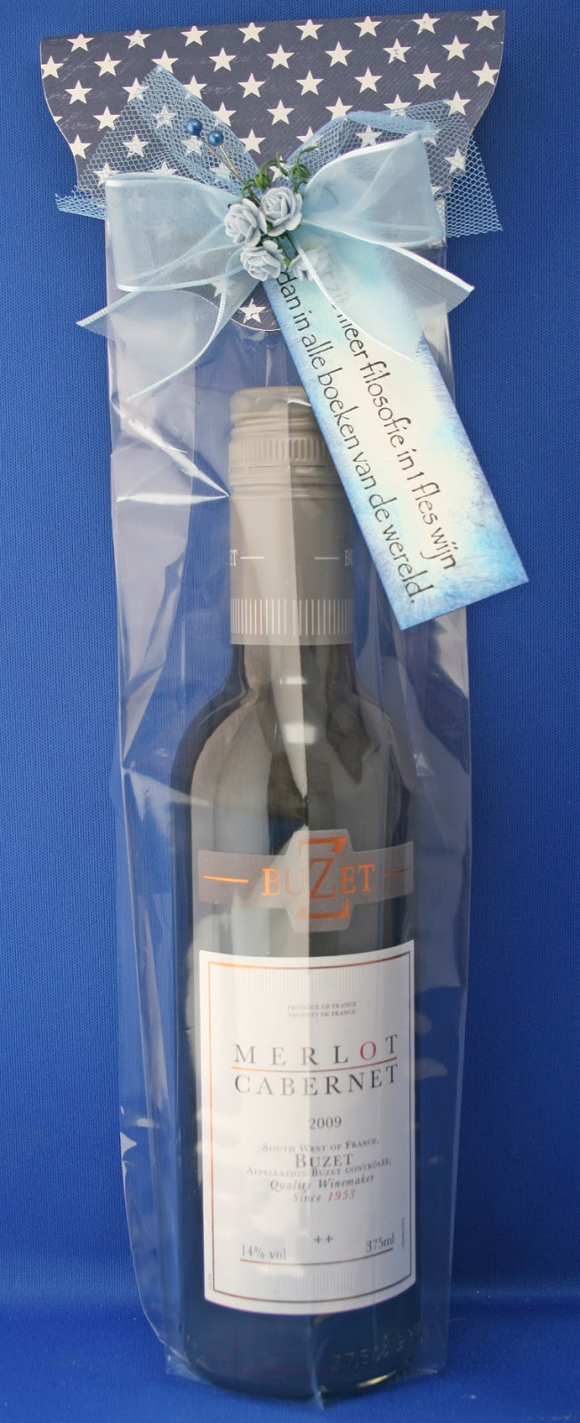
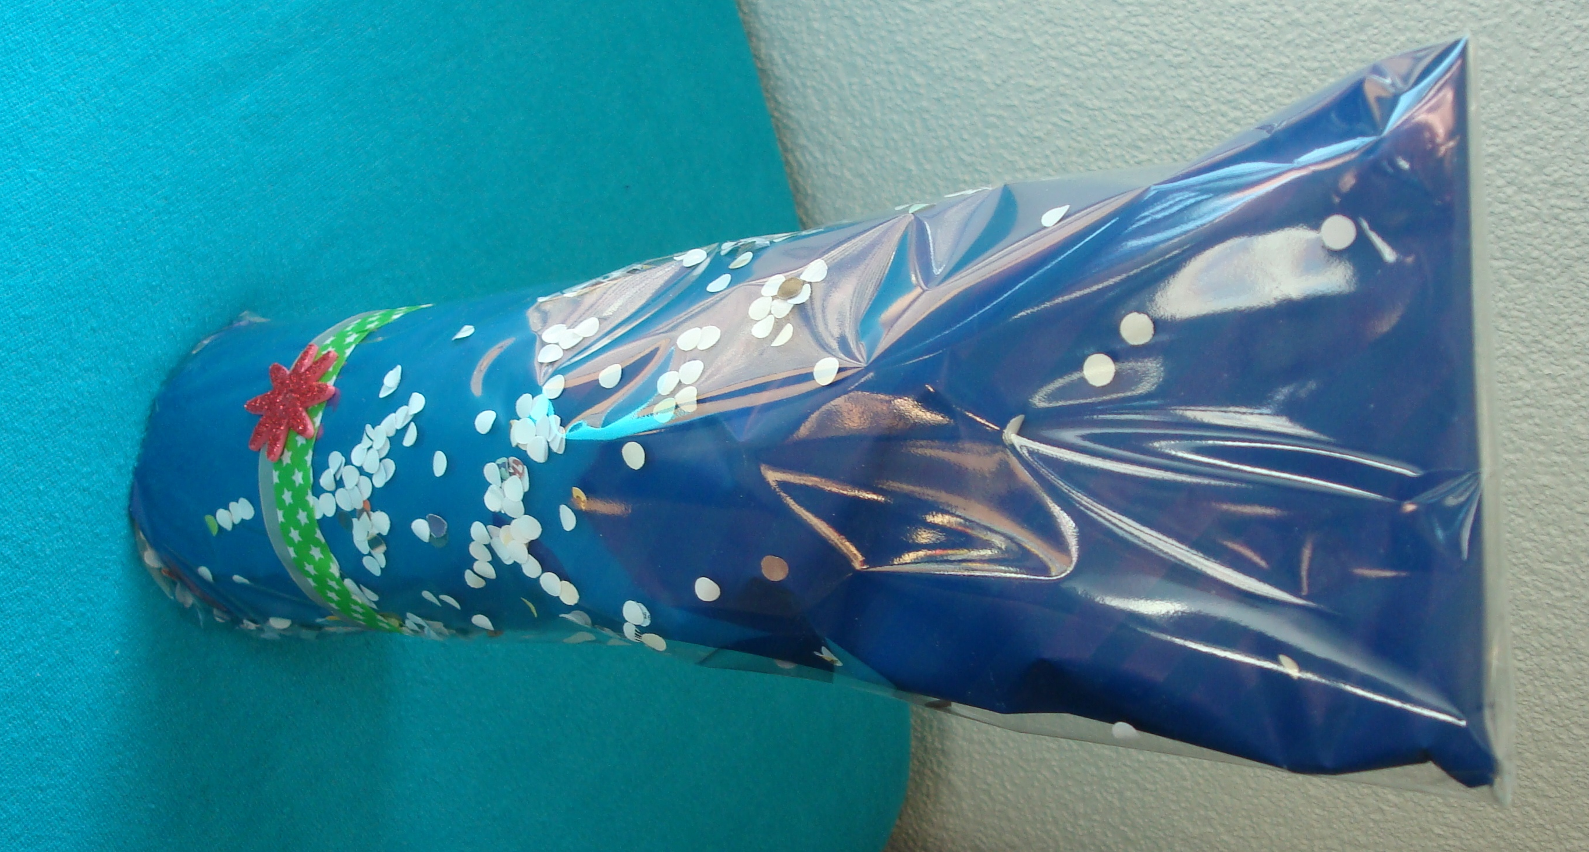
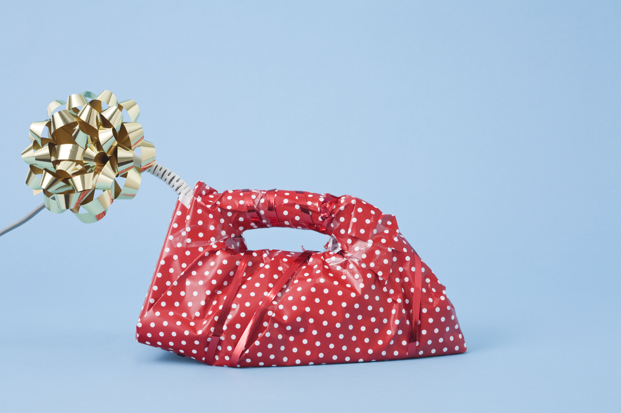

Slide 2
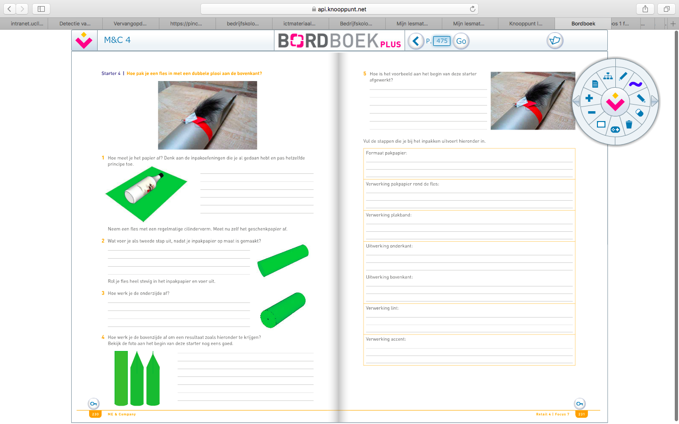
Oplossingen Starter 4 p. 230-231
Afmeten papier:
Hoogte : hoogte van de fles + 1 x ¾ van de onderkant + extra stukje voor dubbele plooi;
breedte: inrollen van cilinder + omplooistrook+ kleine verlapping.
Vergeet de verlapping niet!

Slide 3
- Plooi een smalle strook (Max. 1-2 cm);
- rol de fles in het papier met de omplooistrook naar boven;
- kleef de het vast. (Max. 2 stukjes plakband)
- Plooi de zijkanten in puntjes naar het midden van het ondervlak;
- kleef dit vast. (Max. 2 stukjes plakband)

Slide 4
- Plooi de twee zijkanten met een plooi, zowel links als rechts;
- maak de plooi aan beide kanten even groot;
- plooi de verpakking bovenaan plat en plooi twee keer een boordje om;
- plak dit vast. (1 stukje plakband)

Slide 5
- Je werkt de ingepakte fles af met een lint en een pluim;
- je kan eventueel nog een extra sticker toevoegen.

Slide 6





NU MAG JIJ ZELF EENS PROBEREN!

Slide 7

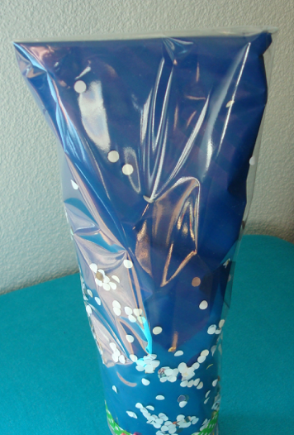
Na het inpakken van de fles, vul het kader onderaan in!

Slide 8
Kader onderaan: kort in eigen woorden noteren wat jij gedaan hebt!

